Slide 1
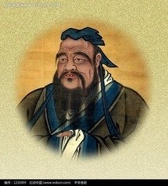
拓展训练
1、诺贝尔奖获得者汉内斯•阿尔文曾说：“如果人类要在21世纪生存下去，必须回到2500多年前，去汲取孔子的智慧。”下列主张属于“孔子的智慧”的是（ ）
A.“封建亲戚，以藩屏周” B. “道之以德，齐之以礼”
C. 顺应自然，“无为而治” D. “罢黜百家，独尊儒术”
B
2、某电视台为了增加收视率，通过模拟时光隧道回到春秋战国时代，邀请孔子、孟子、韩非子、孙武四人作为嘉宾参加下列栏目：教育观察、法制园地、军事天地、自然与环境。第一期栏目的嘉宾会请谁呢？（ ）
A.孔子 B. 孟子 C. 韩非子 D. 孙武
A

Slide 2
课后练习
1、伴随中国的和平崛起，全球兴起了一股中国文化热，如全球祭孔。孔子创立了儒家学派，其思想核心是 （ ）
A、“仁”的思想 B、“兼爱”的思想
C、“非攻”的思想 D 、无为”的思想。
2、《国家中长期教育改革和发展规划纲要(2010—2020)》提出要逐步实现“均衡教育”。我国古代思想家、教育家孔子的言行中最能体现“均衡教育”思想的是( )
A、提出“仁”的学说 B、提出“为政以德”
C、创办私学,“有教无类” D、提出学习要“温故而知新”

Slide 3
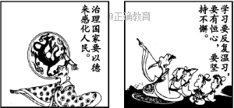
课后练习
3、下图为某中学“魅力历史”社团在研究性学习中制作的两张学习卡片。据图,你认为其研究性学习的主题最有可能是( )
A.墨家思想 B.韩非学说 C.老子论道 D.先师孔子
4、阅读下列材料，回答问题。
材料一（他）堪称人类历史上也许最成功的哲学、道德和伦理体系的创始人。
——罗兹•墨菲《亚洲史》
材料二（他）因抱改革天下之宏愿，故政治活动之外更注意于教育，开中国史上民间自由讲学之第一声。
——钱穆《国史大纲》
材料三（他）是了不得的教育家。他提出的教育哲学可以说是民主、自由的教育哲学，将人看作是平等的。
——胡适

Slide 4
课练习
请回答：
（1）三个材料中的“他”是春秋时期的谁？
（2）作为伟大的思想家，他开创了哪个学派？他的思想主要由哪两部分组成？
（3）作为教育家，他“开中国史上民间自由讲学之第一声”的具体行动是什么？
（4）他突出体现“将人看作是平等的”的教育主张是什么？
参考答案
1、A 2、C 3、D
4、（1）孔子
（2）儒家；“仁”和“礼”
（3）首创私学
（4）有教无类

